Slide 1
Portland Aerial Tram
(portlanská „vzdušná“ tramvaj)

Slide 2
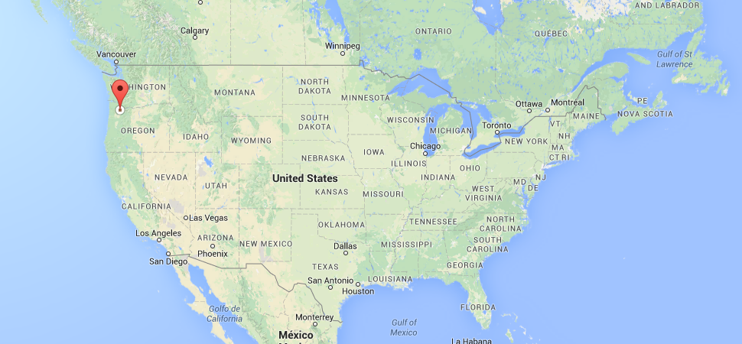

Slide 3
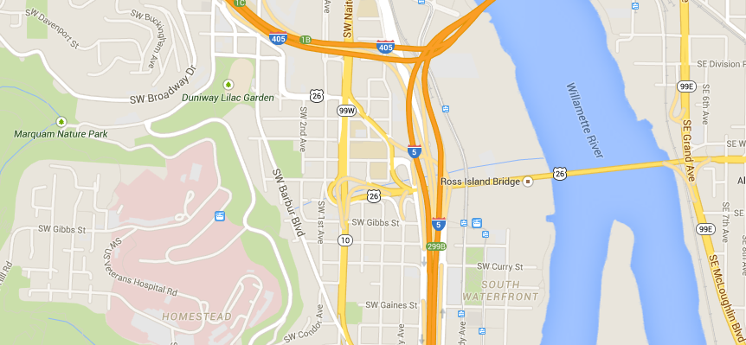

Úvodem
Dolní stanice
Horní stanice

Slide 4
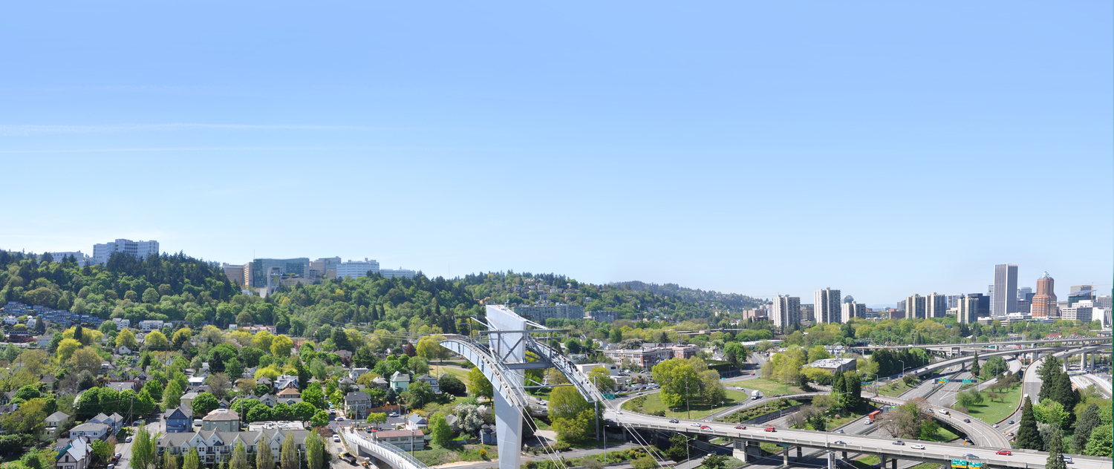
Základní informace
spojení South Waterfront - Marquam Hill (Oregon Health & Science University)
otevřena 15. prosince 2006

Slide 5
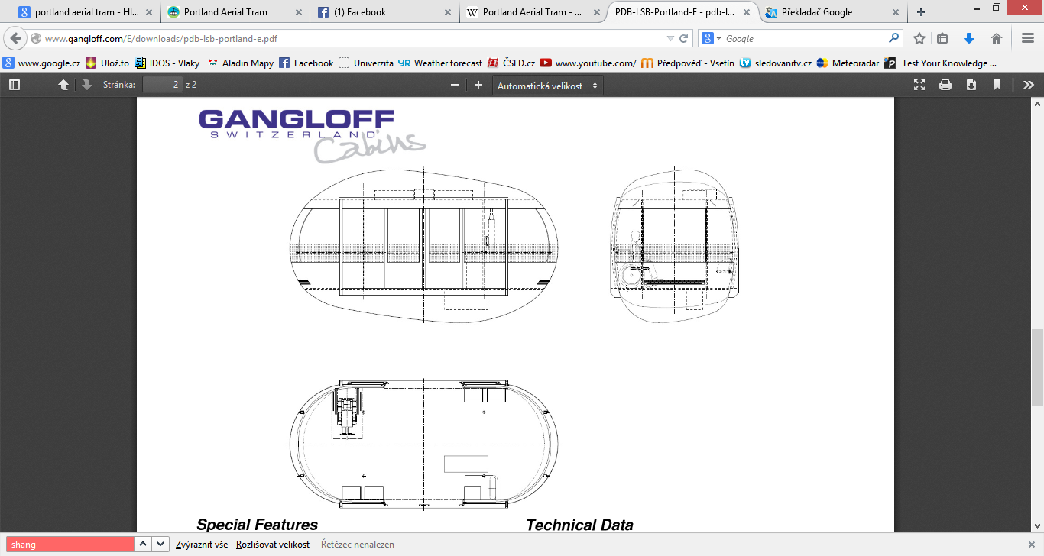
Technické údaje
délka: 6,7 m
šířka: 3,2 m
hmotnost: 2 780 kg
kapacita: 78 + 1
počet kabin: 2 (kyvadlový provoz)
délka trati: 3 300 feet (1 000 m)
převýšení: 500 feet (150 m)
rychlost 22 mph (35 km/h)
doba jízdy: 4 min
přepr. kapacita: 3 370/den
lana: 2 nosná a 1 tažné (motor v dolní st.)

Slide 6
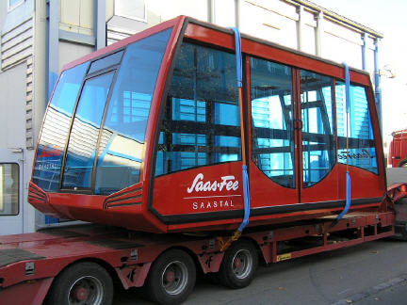
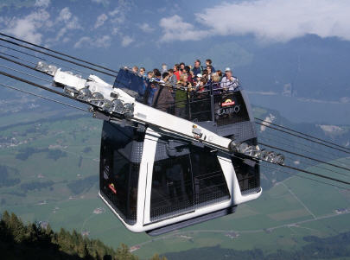
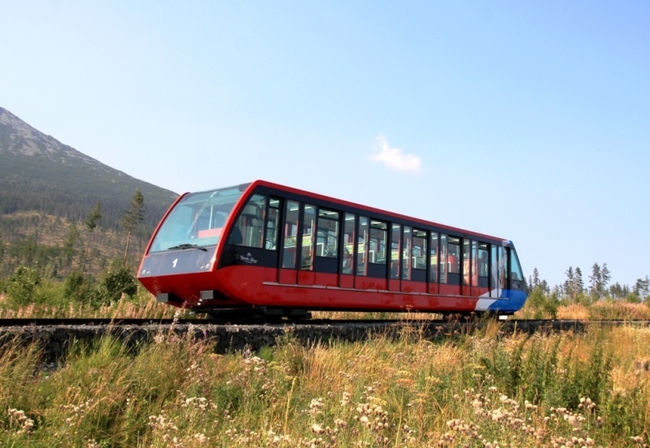
Výrobce
Doppelmayr CTEC Inc.
Gangloff Cabins Switzerland
  v Bernu od 1928

Slide 7
Zajímavosti
2. příměstská „vzdušná“ tramvaj v USA
nejvíce rozmanitá dopravní křižovatka v zemi
nejdelší skybridge na severu USA
jména kabin:
  severní: Jean (Richardson) – první inženýrka
  jižní: Walt (Reynolds) – první absolvent afroameričan
pouze jedna podpěra na trase
odolná proti větru i zemětřesení

Slide 8


Slide 9
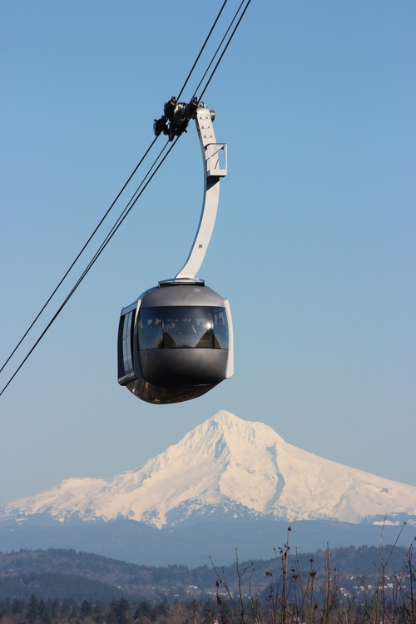
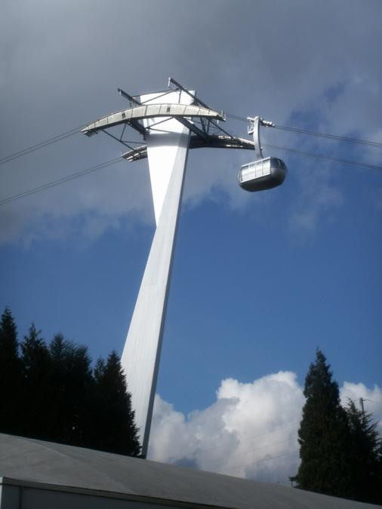

Slide 10
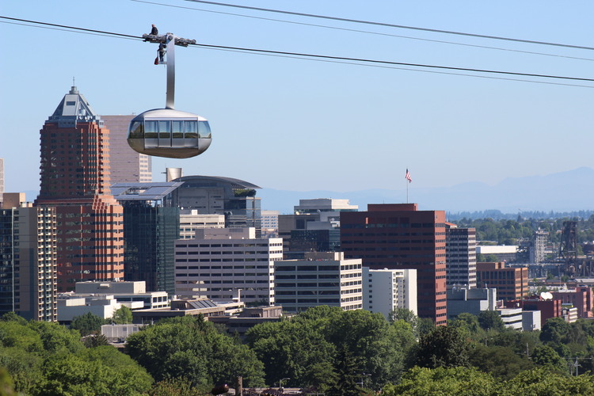

Slide 11
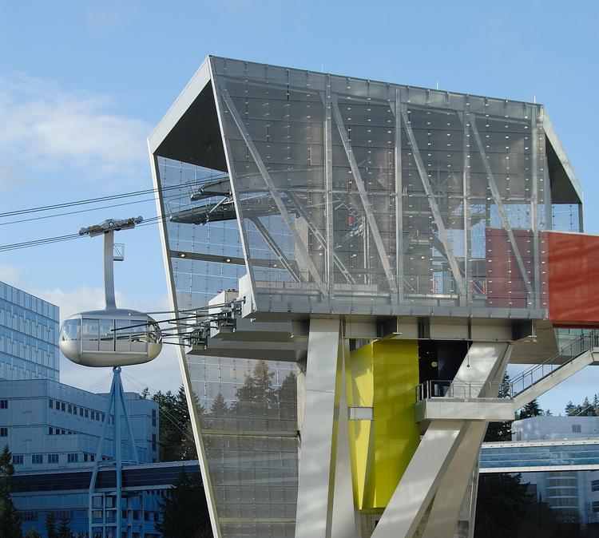

Slide 12
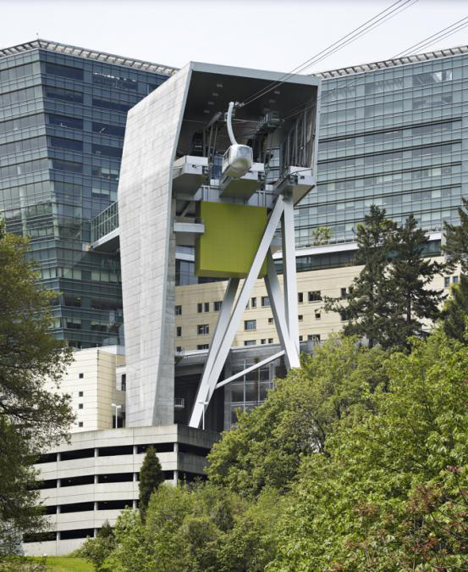

Slide 13
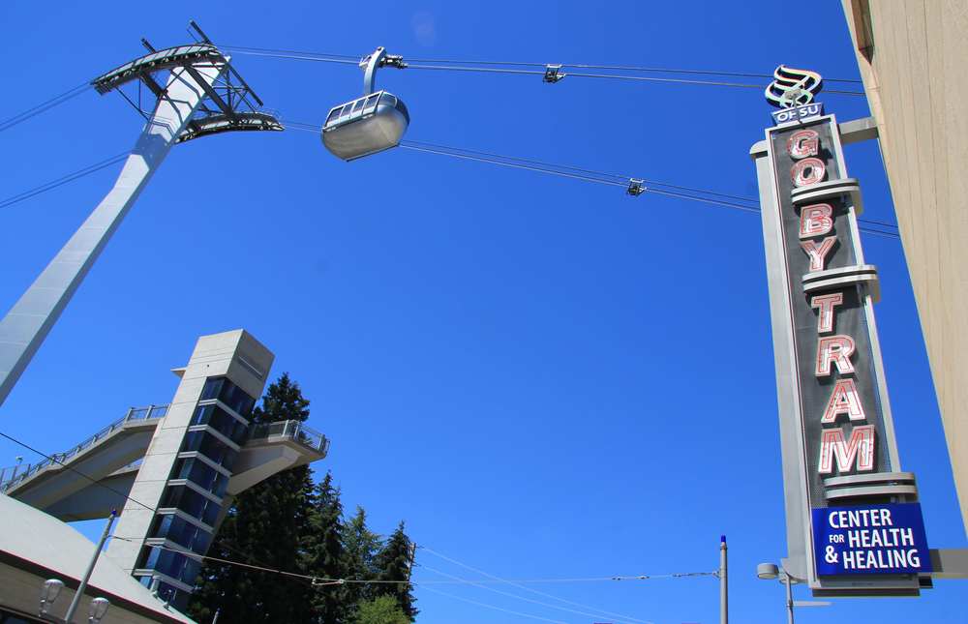

Slide 14
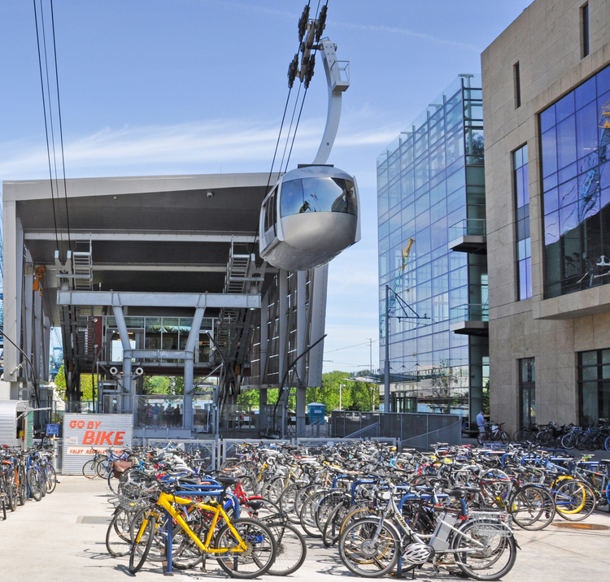

Slide 15


